Slide 1
Яндекс Самокаты
Эдвард Погосян

Slide 2

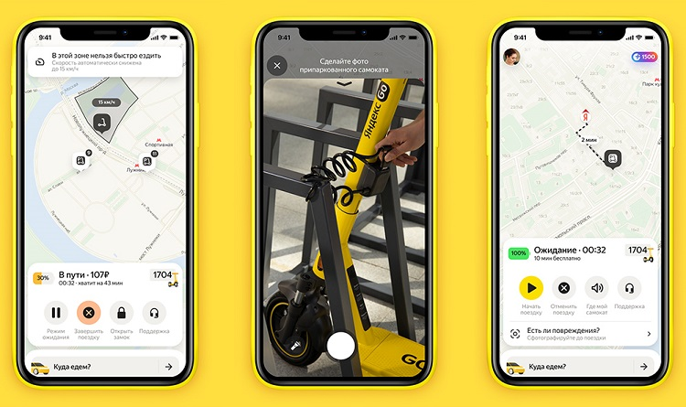


Продукт и модель монетизации
Продукт
Модель монетизации
Яндекс Самокаты — сервис микромобильности на основе кикшеринга. Предоставляет электрические самокаты для совместного использования.
Поминутная оплата
Оплата аренды самоката за каждую минуту использования.
Подписка
Ежемесячная или годовая подписка, дающая бесплатные старты.
Реклама и партнёрства
Размещение рекламы на самокатах и сотрудничество с другими сервисами.

Slide 3
Маркетинговые метрики
ARPU (Average Revenue Per User)
CAC (Customer Acquisition Cost)
LTV (Lifetime Value)
Ожидаемый доход от одного пользователя за сезон.
Средний доход на пользователя за сезон.
Стоимость привлечения одного пользователя за сезон.
MAU (Monthly Active Users)
Количество активных подписчиков
Количество активных пользователей в месяц.
Число пользователей с подпиской за сезон.

Slide 4








Продуктовые метрики
Конверсии на всех этапах воронки
Отслеживание эффективности каждого шага
Retention Rate внутри сезона
Удержание пользователей на протяжении сезона
Частота использования
Среднее количество аренд на пользователя
Конверсия в успешную аренду
% пользователей, завершивших аренду

Slide 5








Бизнес метрики
GMV (Gross Merchandise Value)
Утилизация самокатов
% времени использования самокатов. (NSM операционного блока)
Общий объем транзакций. (NSM финансового и маркетингового отделов)
Операционные затраты
Market Share
Затраты на обслуживание самокатов.
Доля рынка Яндекс Самокатов. (NSM топ менеджмента)

Slide 6
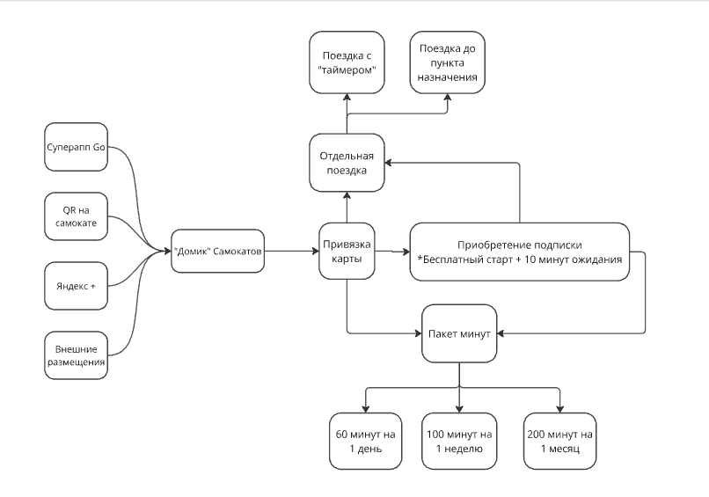




Воронка и потенциальные слабые места
Потенциальные слабые места:
1. Низкая конверсия из рекламы
Решение: Оптимизация маркетинговых кампаний и персонализация офферов (в Go);
2. Недоверие пользователей / Страх совершить первую поездку
Решение: Привлечение пользователей через развлекательные сценарии (пробник на выходные);
3. Высокая конкуренция с другими сервисами супераппа Go
Решение: Нахождение look-alike аудитории внутри Go и таргетирование коммуникации на нее;
4. Снятие депозита при начале поездки
Решение: Оптимизация скоринга пользователей и введение альтернативных защитных мер;

Slide 7

Основные KPI на 2025 год
3 млрд ₽
GMV
За текущий финансовый год
400 тыс.
Новые пользователи
Привлечение новых пользователей
60%
Утилизация самокатов
Средняя утилизация в высокий сезон
200 ₽
ARPU
Средний доход на пользователя в месяц

Slide 8

Иерархия метрик
Ссылка на иерархию метрик:
https://miro.com/app/board/uXjVI_8aMWE=/?share_link_id=374078228657

Slide 9
North Star Metric
NSM: Количество активных пользователей с подпиской
Количество пользователей продукта - Ширина
Преодоленная дистанция пользователем - Глубина
Количество совершенных поездок с подпиской - Частота
Количество продлений подписки - Эффективность

Slide 10
AARRR
Уровень
Метрики
Привлечение Acquisition
1. Количество новых пользователей; 2. Дневная / Месячная аудитория стартового экрана Самокатов;
Активация Activation
1. Конверсия в успешную аренду со стартового экрана самокатов; 2. Количество новых пользователей; 3. Преодоленная дистанция пользователем; 4. Количество совершенных поездок без подписки; 5. Среднее время поездки;
Удержание Retention
1. Retention Rate; 2. DAU / MAU; 3. Количество активных пользователей с подпиской; 4. Количество продлений подписки; 5. Количество поездок на 1 активного пользователя в день / месяц;
Рекомендации Referral
1. Количество реферальных поездок; 2. Доля пользователей, пришедших по рекомендациям;
Доход Revenue
1. GMV (все категории: поездки, подписки, пакеты минут); 2. ARPU; 3. Цена старта; 4. Средняя стоимость поездки; 5. Стоимость минуты поездки; 6. Стоимость пакета (все виды); 7. Количество покупок (все виды пакетов); 8. Утилизация самокатов (% времени простоя).
Главные метрики:
1. Количество новых пользователей
2. Среднее время поездки
3. Количество активных пользователей с подпиской
4. ARPU
5. GMV

Slide 11




Гипотеза I
Гипотеза
Если добавить иконки самокатов разного цвета в приложении, которые будут символизировать отличительные особенности самокатов, то увеличится конверсия во взятие самоката и частота поездок за счет более удобного прогнозирования своего опыта поездки
Проблема
Пользователи могут испытывать затруднения при быстрой визуальной идентификации разных типов самокатов или тарифов. Из-за этого уменьшается удовлетворённость сервисом и возможен отток пользователей.
Предположение
Разные цвета помогут пользователям быстрее ориентироваться в приложении, что сократит время на поиск подходящего самоката и увеличит общее количество завершённых заказов (дополнительный бонус – положительные отзывы).
Проверка
Создать несколько вариантов дизайна иконок самокатов (цвет и форма).
Провести тестирование на прототипах (в рамках A/B-теста в мобильном приложении или веб-версии), собрав поведенческие метрики (время до начала аренды, конверсия в заказ, NPS).
Сравнить результаты с контрольной группой, где иконки самокатов не отличаются по цвету.
На основании статистики (конверсия во взятие самоката после захода в приложение тест/контроль + частота поездок на пользователя в рамках экспа) принять решение о дальнейшем полноценном внедрении.

Slide 12
Гипотеза II
Гипотеза
Если добавить новый гибкий пакет подписки, в котором будет выгодная поминутная оплата, увеличится количество покупок пакетов среди постоянных пользователей и ARPU за счет увеличения кол-ва поездок на одного пользователя из-за повышения стоимости переключения на самокаты другого бренда
Проблема
Часть пользователей не устраивают существующие тарифы и пакеты – им кажется, что они переплачивают за услуги, которыми не успевают воспользоваться. Как следствие, они либо отказываются от подписок, либо переключаются на конкурентов.
Предположение
Более гибкая модель поминутной оплаты в рамках подписки решит проблему психологического барьера «покупки лишнего». Это может повысить число активных подписчиков и частоту использования сервиса.
Проверка
1. Разработать минимальный пакет поминутной подписки (к примеру, 60 минут в день/неделю/месяц с определённым дисконтом).
2. Запустить короткий A/B-тест среди части пользователей: одной группе (тестовой) предоставить новый тариф, другой (контрольной) оставить всё как есть.
3. Собрать данные о частоте покупок и среднем чеке по новому тарифу.
4. Сравнить результаты и оценить, действительно ли новый тариф приводит к росту конверсии в покупку подписок и увеличивает регулярную активность пользователей + сравнить ARPU когорт и найти есть ли стат. значимый аплифт в GMV теста и контроля и выгоден ли такой тариф

Slide 13




Гипотеза III
Гипотеза
Если добавить семейную подписку с возможностью использовать один пакет нескольким членам семьи, то вырастет общее количество платных подписок (аренда станет более доступной для семей и компаний друзей).
Проблема
Для нескольких человек из одной семьи или небольших групп друзей нет удобного тарифа, который позволял бы выгодно и совместно использовать ресурс.
Предположение
Совместная семейная подписка со скидкой на несколько устройств одновременно способна стимулировать привлечение новых пользователей.
Проверка
Создать прототип семейной подписки и провести A/B-тестирование.
Проблема создаёт барьер для перехода к аренде через один аккаунт, а в итоге люди могут уходить к конкурентам или вовсе отказываться от аренды.
Предположение включает рост количества арендуемых минут/поездок на аккаунт.
Проверка подразумевает: 1. Создать прототип семейной подписки на ограниченной выборке (например, «до 3 пользователей в одном пакете»). 2. Провести короткое тестирование (A/B-тест): в тестовой группе – опция оформления семейной подписки, в контрольной – базовые тарифы. 3. Сравнить средний чек, количество подписок и отзывы в обеих группах. 4. По итогам анализа показателей (количество оформленных семейных подписок, рост общей выручки) принять решение о масштабировании.

Slide 14
Конкурентный анализ
Критерий
Яндекс.Самокаты
Whoosh
Юрент
Покрытие
Более 20 городов России, высокая плотность в мегаполисах; интеграция с другими сервисами Яндекса
Активное расширение в крупных городах России, а также выход на рынки СНГ (например, Казахстан)
Ограниченное покрытие: фокус на нескольких крупных мегаполисах и экологически ориентированных регионах
Ценовая политика
Прозрачное ценообразование с интегрированными скидками через Яндекс.Бонусы; тарифы гибкие и конкурентные
Гибкая система тарифов с частыми акциями и скидками для студентов и постоянных клиентов
Высокие тарифы с упором на премиум-сервис и бонусные программы для удержания постоянных пользователей
Технологическая инфраструктура
Использование ИИ для оптимизации маршрутов, интеграция с Яндекс.Картами, расширенные аналитические возможности
Внедрение инновационных функций: голосовое управление и интерактивный интерфейс; мобильное приложение оптимизировано для молодежи
Ориентирован на экологичность; технологические обновления идут медленнее, но акцент на надежности и устойчивости
Маркетинговая активность
Использование масштабных рекламных кампаний Яндекса, кросс-промоушен с другими продуктами экосистемы
Ориентирован на молодежную аудиторию: активные кампании в соцсетях, партнерства с университетами
Упор на экологичность и устойчивое развитие; активное продвижение через локальные мероприятия и «зелёные» инициативы

Slide 15
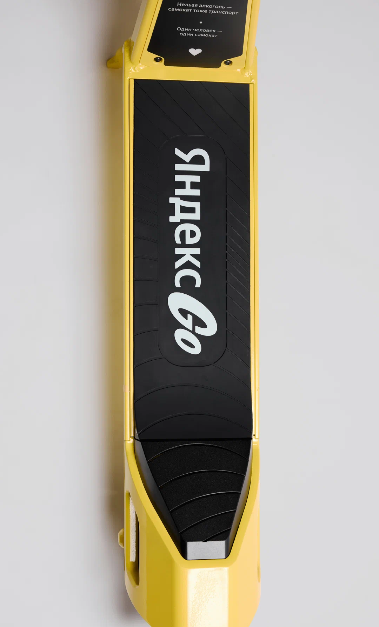
Конкурентный анализ
Финансовая устойчивость
Пользовательский опыт
Яндекс.Самокаты: Поддержка крупной IT-компании обеспечивает стабильное финансирование и инвестиции в развитие
Яндекс.Самокаты: Удобное приложение с интуитивно понятным интерфейсом, интегрированное управление поездками через Яндекс.Карты
Whoosh: Новый, быстрорастущий игрок с гибкой бизнес-моделью, но пока ограниченными инвестициями
Whoosh: Инновационный и динамичный UX/UI, ориентированный на мобильных пользователей и поколение Z
Юрент: Нишевая позиция с фиксированным сегментом потребителей, ограниченные финансовые ресурсы для быстрого масштабирования
Юрент: Простое и лаконичное приложение с базовыми функциями; акцент на надежности, но без излишеств современных инноваций
Стратегия роста
Яндекс.Самокаты: Активное расширение сети, обновление линейки самокатов, увеличение количества самокат
Whoosh: Расширение на новые рынки и регионы, привлечение молодежной аудитории
Юрент: Экологичность и устойчивое развитие, создание программы лояльности

Slide 16
Конкурентный анализ
Критерий
Яндекс.Самокаты
Whoosh
Юрент
Тарифы и стоимость поездки
Базовый тариф: 50 ₽ за разблокировку и от 7 ₽/мин поездки Специальный тариф: разблокировка 0 ₽, 2 ₽/мин движ., 2 ₽/мин ожидание при обязательном взятии и возврате на станции Абонемент Яндекс Плюс (399 ₽/мес.): бесплатный старт, 10 мин бесплатного ожидания, 5% кэшбэка баллами, групповые поездки до 3 самокатов
Поминутный: при старте блокируется 300 ₽, удерживается 30 ₽, далее 3 ₽/мин; страховка +35 ₽ при выборе плана kicksharingi.ru «Пока не сядет»: фиксированная предоплата (включает до 12 ч), далее 4 ₽/мин Проездной Daily: 490 ₽/сутки, первые 40 мин каждой поездки бесплатно, неограниченное число поездок Подписка Plus (149 ₽/мес.): бесплатная разблокировка, преференции по тарифам МТС Юрент: депозит 300 ₽, разблокировка 50 ₽, от 7 ₽/мин, абонемент Яндекс Плюс (399 ₽/мес.) — 0 ₽ старт, 10 мин ожидания, 5% кэшбэка; проездной Daily; зоны покрытия в 100+ городах
Без подписки: разблокировка 30–50 ₽, 8–9 ₽/мин (динамически), пакеты 15/50/100 мин (6,8–7,33 ₽/мин) Рамблер/технологии и тренды Whoosh Pass: еженедельно/ежемесячно/ежегодно — бесплатная разблокировка, 20 мин брони, фиксированная стоимость за минуту без флуктуации
Качество и техническое состояние самокатов
Пользователи часто жалуются на неверные показания батареи, снижение максимальной скорости и поломки тормозов или подсветки
Запущенная в сезоне 2025 модель Ninebot S90L с улучшенным управлением и функцией предотвращения агрессивной езды, но в целом парк критикуют за грязь,поломки и изношенность
Частые сообщения о поломках подвески, некорректной работе датчиков и потере управляемости, вплоть до случаев падений

Slide 17
Конкурентный анализ
Яндекс.Самокаты
Whoosh
Юрент
Удобство приложения: GPS и карта: лаги при определении местоположения самоката, сложность в завершении поездки, долгие загрузки экрана старта/стопа (до 2 мин)
Удобство приложения: Зависания: после нажатия «Завершить» приложение «виснет», поездка не закрывается, списание средств продолжается Проблемы с привязкой карт и подтверждением платежей отмечают в отзывах
Удобство приложения: Интерфейс: все самокаты видны на карте, при клике отображаются заряд и тариф, свободное бронирование без предоплаты до сканирования QR Недочёты: периодические сбои при парковке (GPS не отмечает знак «P»), иногда падает связь с сервером при завершении поездки
Техническая поддержка: Пользователи жалуются на ботов в чате, долгие ответы (до часа), отсутствие голосовой поддержки и затягивание решений до нескольких дней
Техническая поддержка: Часто не отвечают вовсе или просят подождать «полдня», а по итогам отказывают в возврате средств и страховых выплатах
Техническая поддержка: При обращении в поддержку ответ приходится ждать от получаса до часа при продолжающемся списании, неэффективность решений и игнорирование возвратов

Slide 18
Отзывы пользователей и дополнительные функции
Яндекс.Самокаты
Whoosh
Юрент
Отзывы: Пользователи отмечают инновации и бонусы, но кричащие ошибки в ПО и чрезмерные штрафы
Отзывы: Низкая удовлетворённость — частые поломки, проблемы с оплатой и поддержкой, но парк регулярно обновляется к сезону
Отзывы: Противоречивые отзывы — 4,6/5 на Т‑Банк за стабильность и покрытие, но на Отзовике и IRecommend много критики по уровню сервиса и списаниям
Дополнительные функции:
Клуб самокатов с абонементами и эксклюзивными событиями Мультисервисное приложение: такси, доставка, маркетплейс и самокаты в одном интерфейсе Страховка жизни и здоровья включена автоматически, при аварии поддержка оперативно консультирует
Дополнительные функции: Интеграция с МТС: единая авторизация через МТС, возможность аренды повербанков Расширенная страховка здоровья и ответственности (35–39 ₽) по желанию Тестирование функций безопасности (агрессивная езда) в модели S90L
Дополнительные функции:
Whoosh Pass: подписка с бесплатным стартом и 20 мин брони Высокая плотность стоянок (каждые 3–5 мин ходьбы) и мультимодальные остановки, сравнимые с городским транспортом Групповые поездки: аренда до 3 самокатов на один аккаунт одновременно

Slide 19




SWOT-анализ
Сильные стороны (Strengths)
Слабые стороны (Weaknesses)
Интеграция с экосистемой Яндекса (Яндекс Go, Карты).
Сезонность: спрос резко падает зимой и в дождливые периоды.
Высокая доступность: широкий парк самокатов в крупных городах России и за рубежом.
Нехватка парковочных мест в некоторых городах, хаотичная парковка.
Использование ИИ для прогнозирования спроса и оптимизации логистики.
Конфликты с пешеходами и ДПС из-за нарушений ПДД пользователями.
Гибкие тарифы (разовые поездки, абонементы, акции).
Высокая конкуренция (Urent, Whoosh, МТС).
Сильный бренд Яндекса и доверие пользователей.
Зависимость от погодных условий.
Автоматизированная система оплаты через приложение.
Высокие затраты на ремонт и логистику.
Возможности (Opportunities)
Рост цен на такси — переключение пользователей на самокаты.
Угрозы (Threats)
Продвижение как экологичного транспорта (партнерства с эко-проектами, гранты).
Ужесточение законодательства (ограничение скорости, обязательные шлемы).
Расширение в малые города и студенческие кампусы.
Экономическая нестабильность: рост стоимости обслуживания.
Внедрение премиум-зон с повышенным комфортом (заряженные самокаты, крытые парковки).
Вандализм и кражи самокатов.
Конкуренция с велосипедами и электроскутерами других брендов.
Интеграция с городскими транспортными системами (например, единые билеты).
Негативное восприятие жителями из-за захламления улиц.

Slide 20
SWOT-матрица
S+O: Использовать экосистему Яндекса для продвижения экологичности (S1+O2) Внедрить гибридные тарифы (например, «Такси + самокат» через Яндекс Go) (S1+O1) Расширить парк в малых городах, используя ИИ для прогноза спроса (S3+O3) | S+T: Оптимизировать логистику через ИИ для снижения затрат (S3+T2) Лоббирование мягких регуляторных норм через партнерство с городскими властями (S1+S5+T1)
W+O: Создать крытые парковки в партнерстве с ТЦ (W2+O4) | W+T: Усилить антивандальные технологии (GPS-трекеры, блокировка) (W5+T3) Провести кампанию по обучению ПДД для снижения конфликтов (W3+T1)

Slide 21
Выводы и рекомендации по SWOT-анализу
Фокус на экологичность
Использовать бренд Яндекса для продвижения самокатов как «зеленого» транспорта, интегрировать эту тему в рекламу через Яндекс.Карты.
Борьба с сезонностью
Предложить зимние тарифы (скидки) или временно перепрофилировать сервис в регионах с холодным климатом (например, аренда электроскутеров с подогревом).
Партнерства с городами
Создать зоны упорядоченной парковки и получить господдержку как часть городской транспортной системы.
Технологическое развитие
Внедрить систему штрафов за неправильную парковку через приложение, улучшить ИИ-алгоритмы для снижения логистических издержек.
Итог: Яндекс Самокаты могут укрепить позиции на рынке, сочетая технологические преимущества, экологический имидж и стратегические партнерства, минимизируя риски через адаптацию к регуляторным изменениям и улучшение пользовательского опыта.

Slide 22










Анализ рынка по модели 5 сил Портера
Интенсивность конкурентной борьбы
Высокая конкуренция между Яндекс.Самокаты, Whoosh, Юрент
Сила переговоров покупателей
Высокая: широкий выбор сервисов, слабая лояльность
Сила переговоров поставщиков
Средняя: зависимость от поставщиков самокатов и оборудования
Угроза появления новых конкурентов
Средний барьер для входа: требуются значительные инвестиции
Угроза замены
Низкая: самокаты остаются уникальным средством передвижения

